Slide 1

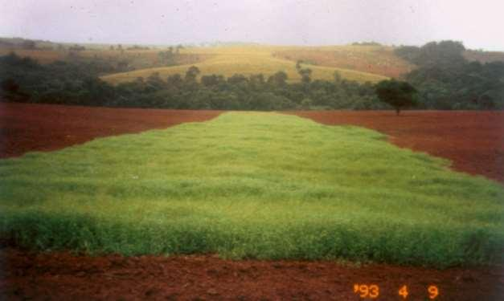
 | UNIVERSIDADE FEDERAL DE SERGIPE – UFS CENTRO DE CIÊNCIAS AGRÁRIAS APLICADAS - CCAA DEPARTAMENTO DE ENGENHARIA AGRONÔMICA - DEA
Disciplina: Manejo e Conservação da água e do Solo
Controle de Erosão Hídrica –
Cálculo de Canal Escoadouro – Terraços em Gradiente

Slide 2
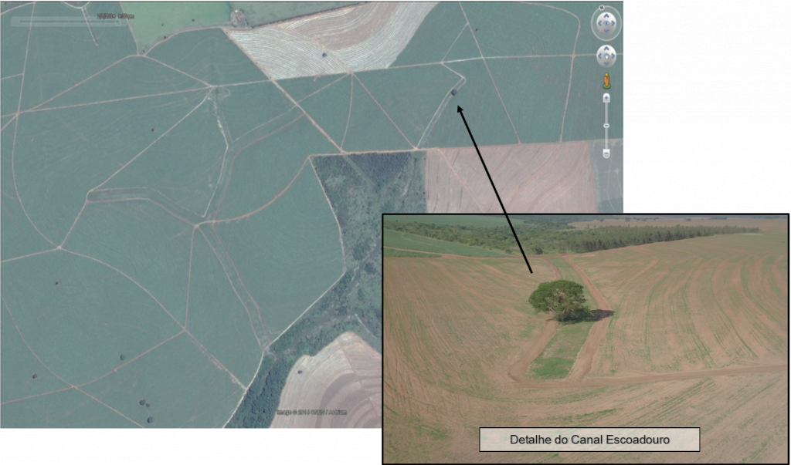
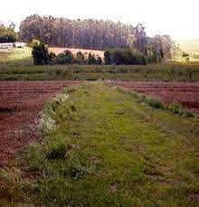
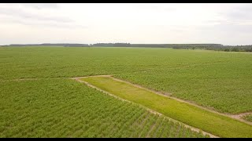

Slide 3
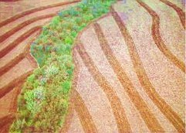

CANAIS ESCOADOUROS
Definição: O canal escoadouro é um canal de dimensões apropriadas, rasos e largos, geralmente de pequena declividade e com leito resistente à erosão
Finalidade: Receber água dos terraços com gradiente e transportá-la para fora da área sem causar problemas de erosão nos terrenos por onde passa.
Tipos de canal escoadouro: Escoadouro Natural e
Escoadouro Artificial

Slide 4
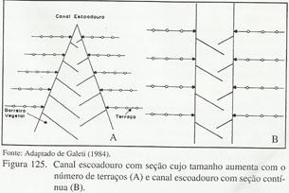
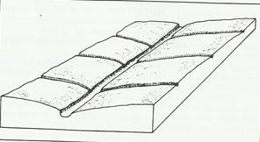
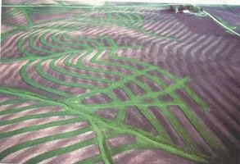
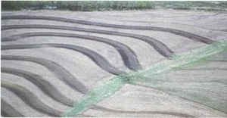
Localização do Canal Escoadouro

Slide 5
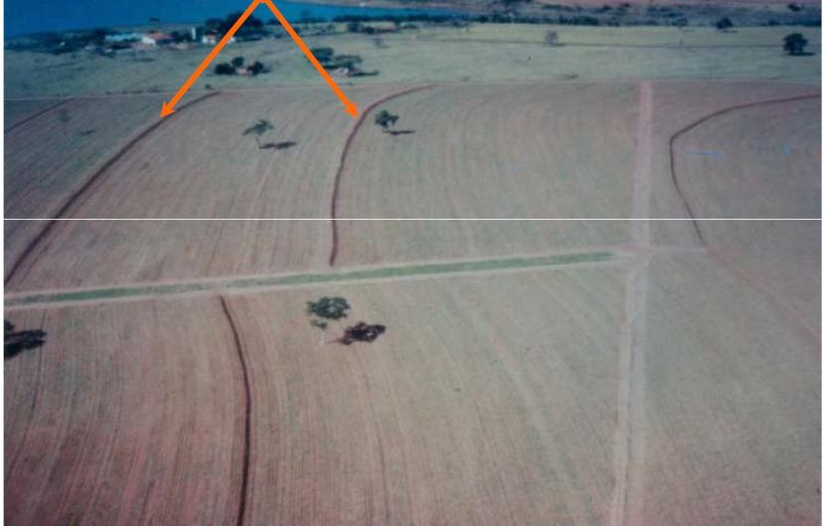

Slide 6
Características da vegetação de revestimento do Canal Escoadouro
- Ser de fácil estabelecimento;
- Ser rustica e de crescimento rápido;
- Dar cobertura completa e uniforme ao solo; e
- Não ser daninha, nem hospedeira de pragas e doenças
ESPECIES
Revestimento do canal:
Grama batatais; Capim quicuiu; gengibre; rodes; centrosema;
kudzu comum ou kudzu tropical;
Barreiras ou Dissipadores de energia
Cana-de-açucar; capim-limão; capim elefante

Slide 7
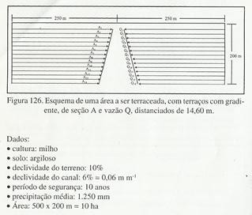
Cálculo do Canal Escoadouro
Revestimento do canal escoadouro: Gramíneas de densidade média com estande ótimo

Slide 8
1° Passo :
Calcular Espaçamento Vertical
EV =( (D/X) + 2) x 0,305 (Bentley)
EV= ((10/3,5))x0,305 = 1,46m, se D=(EV/EH) x 100, então:
EH = 14,60m,
Logo:
200/14,60 = 14 terraços

Slide 10
2° Passo :
Determinar o volume (vazão) de água escoado pelo canal.
𝑪𝑰𝑨
𝟑𝟔𝟎
Qmax=
Em que:
Q = Vazão do canal escoadouro , em m³.𝒔^{−𝟏};
C = Coeficiente de enxurrada;
I = intensidade de chuva (𝒎𝒎𝒉^{−𝟏}); 𝒆
A = Área de contribuição de enxurrada para o terraço (área
acima dele) (m²).

Slide 11
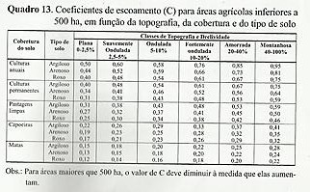

Slide 12
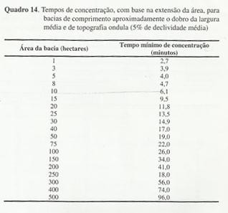

Slide 13
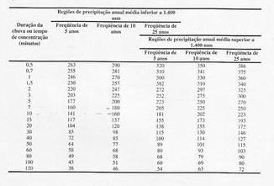

Slide 14
CALCULO PARA CADA TERRAÇO INDIVIDUALMENTE
ÁREA DO TERRAÇO 1 = 500 X 14,60 = 7.300 m² = 0,73ha
VAZÃO DO TERRAÇO 1 =
Q1 = CIA/360
Q1 = (0,58 x 190 x 0,73)/360
Q1 = 0,22 m³.𝒔^{−𝟏}
Considerando todos os terraços com mesmo comprimento e largura, então: A1=A2=A3=A4=A5=A6
Se “C” e “I”, permanecem constante, então:
Q2= Q1 + Q1, logo Q2=2Q1 = 2 x 0,22 = 0,44 m³.𝒔^{−𝟏}, então
Q3 = 3 Q1 = 0,66 m³.𝒔^{−𝟏}
Então: 14 Q1 = 3,08 m³.𝒔^{−𝟏}

Slide 15
3° Passo :
Calcular a seção do canal.
Q = S x V
Em que :
Q = Vazão, volume de água a ser escoado (m³𝒔^{−𝟏});
V = Velocidade máxima permitida dentro do canal (m³𝒔^{−𝟏});
S = Área da seção(m²)

Slide 16
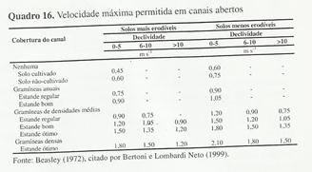

Slide 17
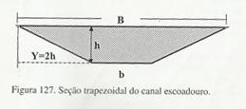
Então, se
Q = S x V,
logo
S = Q/V
Conhecendo-se Q1, Q2, Q3, Q4, Q5 e Q6, e sendo V=1,35 m.𝒔^{−𝟏}
S1 = 0,22/1,35, então
S1 = 0,16 m²,
S2 = Q2/V = 0,32 m2, e assim sucessivamente até o 14º terraço:
S14 = Q14/V = 2,24 m²
Se h = 0,25m e Y = 2h, tem-se que
A = (( B + b)/2) x h

Slide 18
Calculando B1 e b1 para o 1º. Terraço
B = b + 4h , B = b + 4 x 0,25, então B = b + 1
Substituindo “B” por “b + 1” e tendo S1 = 0,16 m2 , se S = ((b + 1 + b)/2) x h
então:
0,16 = ((b + 1 + b)/2) x 0,25, então b1 = 0,14,
Desse modo se B = b + 1, então B = 0,14 + 1= B1 = 1,14
Para o segundo terraço, S2=0,32, logo 0,32 = ((b+1+b)/2) x 0,25 Então : b2=0,78 e B2=1,78
E assim são calculadas as bases maior e menor até o 14º terraço, ou seja:
S14= 2,24
2,24 = ((b+1+b)/2) x 0,25, então b14= 8,46 e B14= 9,46

Slide 19
“b”
Q1
S1
Q2=2Q1
“B”
S2
Q3=3Q1
S3
Q4=4Q1
S4
Q5=5Q1
S5
Q6=6Q1
S6
Q7=7Q1
S7
Q8=8Q1
S8
Q9=9Q1
S9
Q10=10Q1
S10
Q11=11Q1
S11
Q12=12Q1
S12
Q13=13Q1
S13
Q14=14Q1
S14

Slide 20
LOCAÇÃO
DE ESTACAS

Slide 21
4° Passo :
Calcular a velocidade da enxurrada:
Para calcular a velocidade da enxurrada, emprega-se a fórmula proposta por Manning:
_{𝑹}𝟐/𝟑_{𝒙 𝑰}𝟏/𝟐
V = _{𝒏}
Em que:
V = Velocidade média da enxurrada (m 𝑠⁻¹);
R = Raio hidráulico (m);
I = Declividade do canal ( m 𝑚⁻¹); e
n = coeficiente de rugosidade.

Slide 22
O Raio hidráulico (R) pode ser obtido em quadros, porém, como no exemplo o canal escoadouro não possui seção uniforme em toda sua extensão, essa informação deve ser obtida através da formula:
𝐴
R = _{𝑃M}
Em que :
R = Raio hidráulico (m );
A = S = Área da seção transversal do canal
A=((B+b)/2)xh;
PM = Perímetro molhado (m).

Slide 23
O Perímetro Molhado , por sua vez é obtido pela fórmula:
PM = b + 2h√𝟏 + 𝒁^{𝟐}
Em que:
PM = Perímetro molhado (m);
b = Base menor (m);
h = Altura (m); e
Z = Talude, sendo que :
Z=Y/h

Slide 24
Então, como Y = 2h, Z será:
Z=Y/h = 2h/h = 2x0,25/0,25 = 2, logo,
PM = b + 2h√5, então
PM1 = 0,14 +2 x 0,25 √5 = PM1=1,26
PM2 = 0,78 + 2 x 0,25 √5 = PM2 = 1,90, Então PM14= 8,46 + 0,25 √5 = PM14 = 9,58

Slide 25
Os Raios Hidráulicos serão:
R =
_{𝑷𝑴}
𝑨
E assim até o ultimo terraço, em que se teria:
R1 = A1/PM1 .... Rn = Na/PMn
Então:
R1=A1/PM1 = 0,16/1,26 = 0,127 R2=A2/PM2 = 0,78/1,90 = 0,168
E assim até o 14º terraço = R14=A14/PM14= 2,24/9,58 = R14 = 0,234

Slide 26
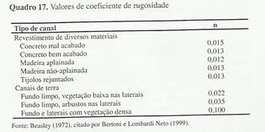
Admitindo-se que o canal será de terra, com fundo e lateral com vegetação densa , consulta-se o Quadro 17, para Coeficiente de rugosidade (n)

Slide 27
Considerando:
n=0,100
I=6% = 0,06m.m-1, então I½ = 0,2449,
Aplicando na Formula de Manning teremos:
Velocidade média do 1o. Terraço:
V1=(0,127 2/3 x 0,06 ½)/0,1 V1= 0,62 m.s-1,
Se 0,62 m.s-1 é menor que a velocidade máxima permitida, ou seja 0,62<1,35 m.s-1, está dentro do limite permitido para esse tipo de canal

Slide 28
Cálculo de “V” para os demais terraços: Segundo terraço:
V2=(0,168 2/3 x 0,06 ½)/ n =
V2= 0,75 m.s-1
E assim sucessivamente até o 14º terraço,
V14= (0,234 2/3 x 0,06 ½)/0,1 = V14= 0,93 m.s-1

Slide 29
